Slide 1
Vznik a provoz společného katalogu s vyžitím evergreenu
Eva Cerniňáková (Knihovna Jabok)
Seminář Evergreen v Českých knihovnách
Praha, 12.10.2015
SKIP ČR a Národní Knihovna ČR

Slide 2
Evergreen
Moderní robustní knihovní software
Primárně určený pro provoz katalogů více knihoven v rámci jedné instalace
Cca 1000 knihoven/60 instalací

Slide 3
Sdílení knihovního systému
Správa systému
Záznamy
Online katalog
Nástroje pro správu fondu
Akvizice
Statistické sestavy
Tiskové výstupy
Fond
Čtenáři
Technické a materiální vybavení

Slide 4
Hierarchie systému
Minimálně třístupňová hierarchie
Rozšiřitelnost
Univerzálně definice vlastností organizačních složek
Dědění vlastností
Možnost individuálních nastavení

Slide 5
Skupiny oprávnění v rámci organizační jednotky
Oprávnění v rámci hierarchické struktury
Další možnosti
Ke kterým funkcím má uživatel přístup
Do jaké hloubky
Která oprávnění smí přidělovat dalším uživatelům
Na jaké úrovni hierarchie
Ve které organizační jednotce
Sekundární skupina oprávnění
Přidělení jednotlivých oprávnění

Slide 6
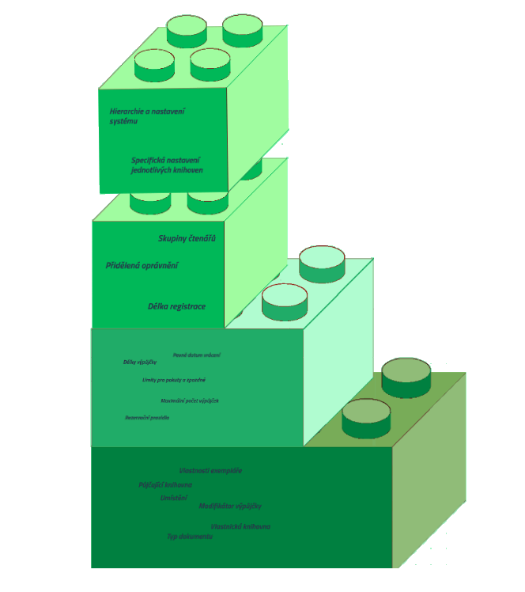
Nastavení jako stavebnice

Slide 7
Možnost Individuálního přizpůsobení
Katalogizační postupy
Akvizice
Výpůjční pravidla
Pravidla pro rezervace
Poplatky
Tiskové a e-mailové výstupy
Automatické akce
Online katalog ...

Slide 8
První společný katalog
Knihovna Jabok
600 čtenářů
25 000 dokumentů
Evergreen používán od roku 2011
Knihovna Katolického domova studujících
Do 100 čtenářů
Cca 4000 dokumentů
Dosud žádný knihovní systém
Podzim 2014 - Předběžná dohoda o společném katalogu

Slide 9
Smluvní zakotvení spolupráce
Dvoustranná dohoda
Vymezení pojmů a předmětu smlouvy
Sdílené služby a přístup k nim
Způsoby spolupráce a postupy pro vybrané situace
Zodpovědnost jednotlivých stran
Finanční podmínky
Ochrana dat a osobních údajů čtenářů
Podmínky a postupy vztahující se ke správě systému nebo k přechodu na vyšší verzi softwaru
Podmínky případného ukončení spolupráce

Slide 10
Dohoda o společných postupech
Analýza pracovních postupů a procesů obou knihoven
Společné postupy
Katalogizace
Úroveň kvality záznamů
Zdroje pro stahování
Čárové kódy
Online katalog

Slide 11
Harmonogram projektu - Příprava
Podzim 2014
Dohoda o společném projektu
Předběžné podmínky smlouvy
Žádost o dotaci (VISK3)
Jaro 2015
Teoretická příprava
Testování nastavení
Mapování procesů obou knihoven
Diskuse o výpůjčních politikách
Praktické záležitosti

Slide 12
Harmonogram projektu: Začínáme ...
Červen 2015
Školení katalogizace
Vytvoření společných katalogizačních postupů
Nastavení systému pro katalogizaci v KDS
Července a srpen 2015
Zahájení katalogizace v KDS
Upgrade Evergreenu
Dokončení nastavení
Školení (správa výpůjček)
Podepsání smlouvy o spolupráci

Slide 13
SPOlečný katalog
Zahájení provozu
10. září 2015

Slide 14
Aktuální stav
Dolaďování
Dílčí nastavení
Dokumentace
Společné postupy

Slide 15
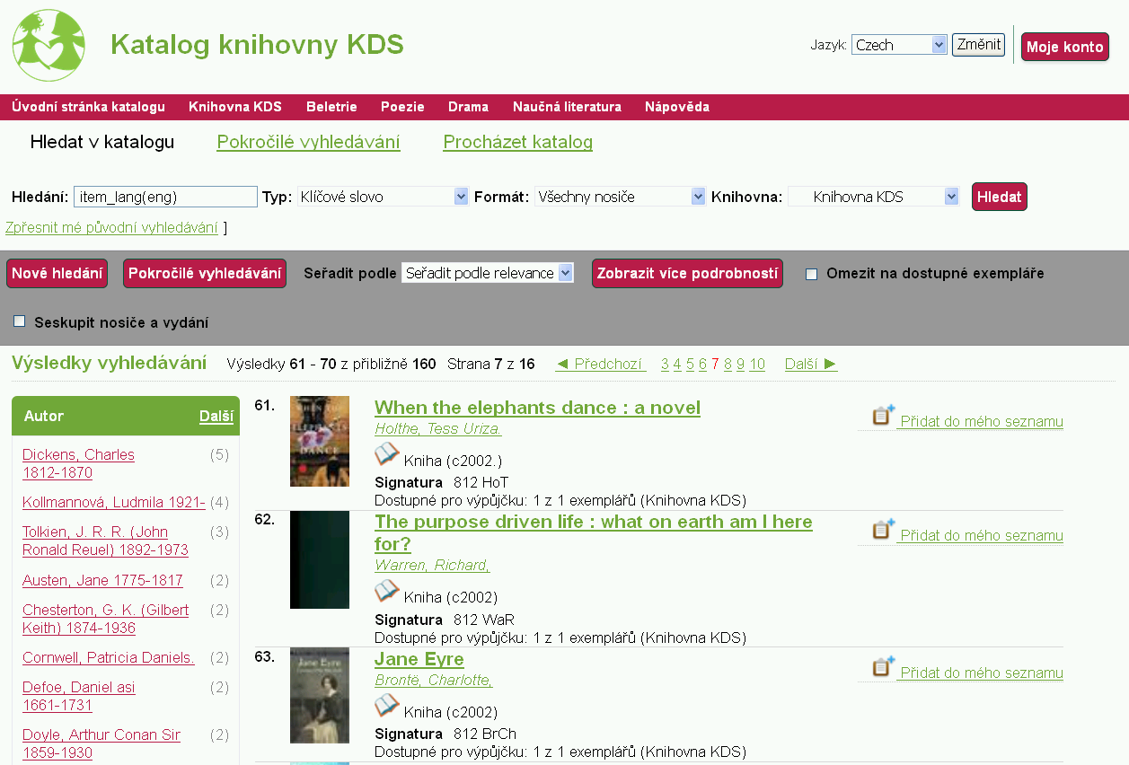

Slide 16
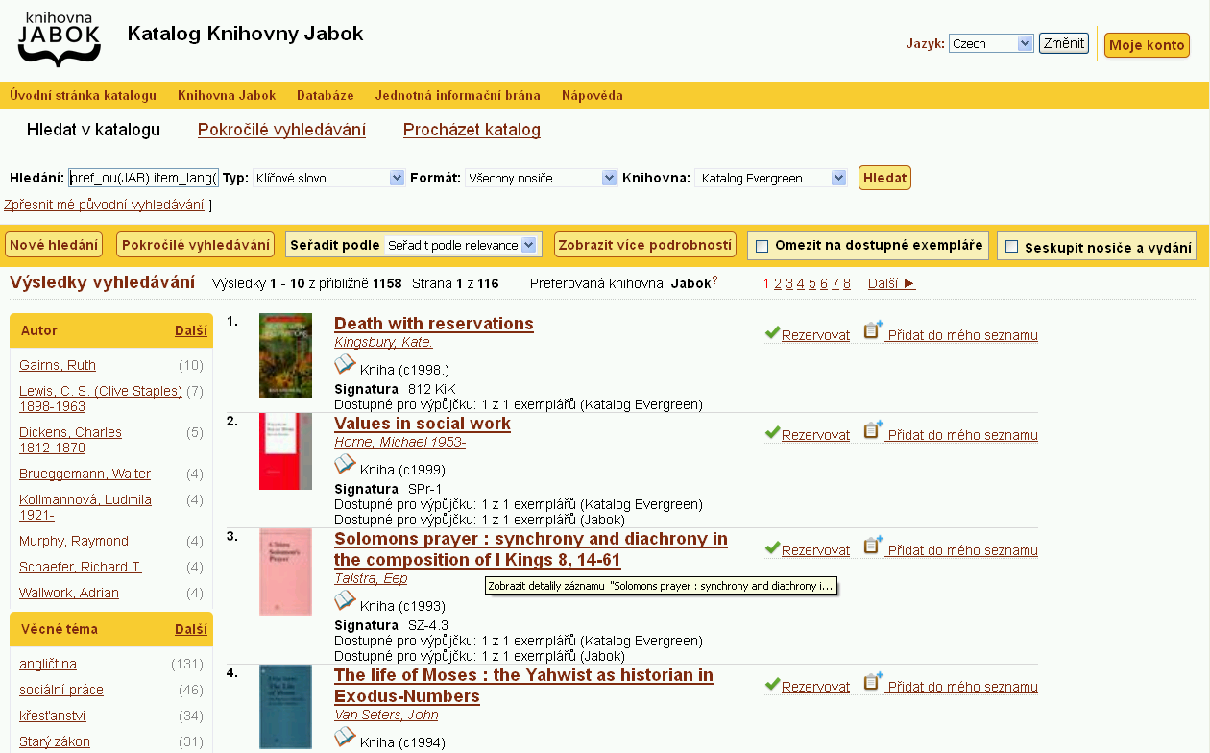

Slide 17
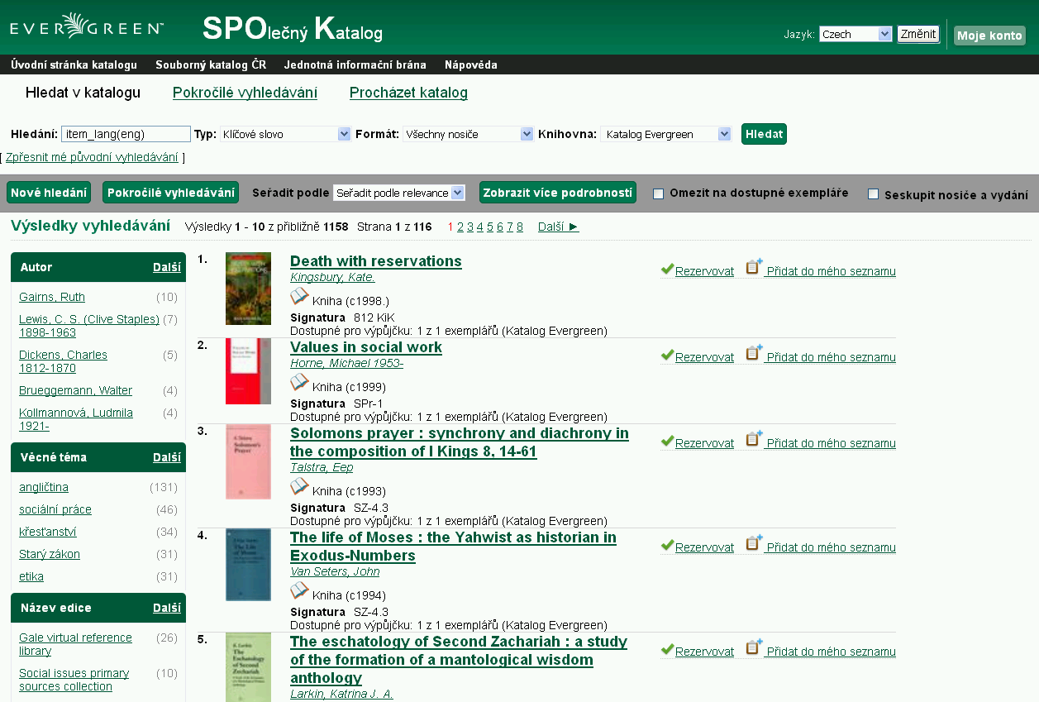

Slide 18
SPolečný katalog
není sci-fi
Informace o SPOlečném Katalogu:
http://knihovna.jabok.cuni.cz/dokuwiki/doku.php/spok:start

